Slide 1
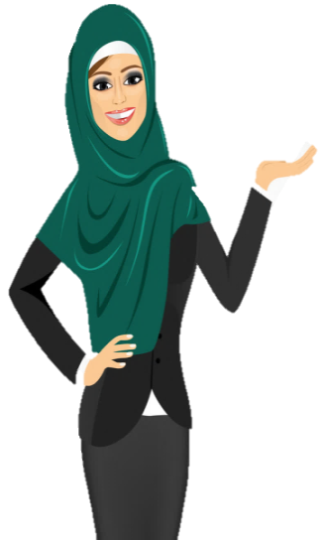
السّلام عليكم:
كيْف حالكم!
ما هو الْيَوم؟

Slide 2
السبت | الجمعة | الخميس | الأربعاء | الثلاثاء | الإثنين | الأحد
11 | 10 | 9 | 8 | 7 | 6 | 5
18 | 17 | 16 | 15 | 14 | 13 | 12
25 | 24 | 23 | 22 | 21 | 20 | 18
 |  | 30 | 29 | 28 | 27 | 26
2022
يناير
.......

Slide 3
أَهــداف الدرس :
1- أن يستمع المتعلم بأهتمام للنص المسموع .
2/ أن يحوط رسومات المفردات المسموعة .
2- أن يحدد المتعلم صوت حرف ( ع ) في الكلمة .

Slide 4
مراجعة التعلم السابق

Slide 5
5
التمهيد
دقائق
هيا نمارس تمارين الساحة المدرسية داخل الصف

Slide 6
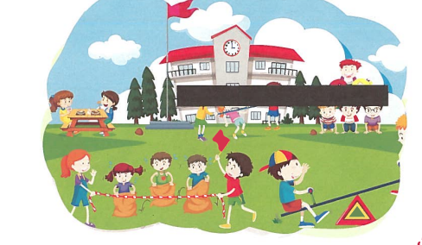
ماذا ترى في الصُّورَة ؟
استراتيجية التفكير
5
دقائق
1/ أَيْــنَ الأَطْــفَــال ؟ .
مَـــا اسم هذا المكان ؟
1/ في الــحَـدِيـــقَــة
5
2/ فِــــي الــبَـــيْــت
3/ فِـــي الــسَّـــاحَــة

Slide 7
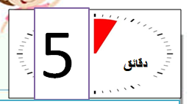
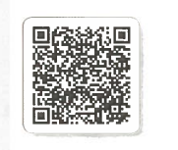
10
وَقْتُ الاسْتِماع
- ردد الأغنية
2/ مَــاعــنوان الأغْــنِــيَـة ؟
3/ اذكر ماسمعته من الأغْــنِــيَـة ؟

Slide 9
أحوط الرسومات التالية عند سماع المفردات
أثناء الإستماع
5 دقائق

Slide 10
5 دقائق

Slide 11
5 دقائق

Slide 12
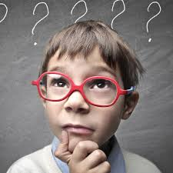
3دقائق
3 minutes
مـاذا

